Slide 1
FLUIDITA
BUJÁKOVÁ DANYLOVA HORVÁTHOVÁ MACHÁČKOVÁ URBANOVÁ

Slide 2
ZÁKLADNÍ INFORMACE
NÁZEV VÝSTAVY: Fluidita
MÍSTO: Tate St. Ives, Pavilón nové přístavby (2017)
DATUM: 17/5/2022* - 31/8/2022
VYSTAVOVANÍ UMĚLCI: ze sbírek TATE Gallery a Barbary Hepworth, jmenovitě pak Maria Bartuszova, Eva Hesse, Jeap Arp, Henry Moore, Louise Bougeois, Tracey Emin, Georgia O’Keeffe, Mark Rothko, Andy Warhol, Cindy Sherman, Man Ray, Dora Maar, Nan Goldin a další.
CÍLOVÁ SKUPINA: široká veřejnost (278 747 návštěvníků, 2019)
KURÁTORSKÁ KONCEPCE: Karolina Bujáková, Nadia Danylova, Paulína Horváthová, Barbora Macháčková, Zuzana Urbanová
*Datum vernisáže – 17. květen připadá na Mezinárodní den (boje) proti homofobii a transfobii.

Slide 3
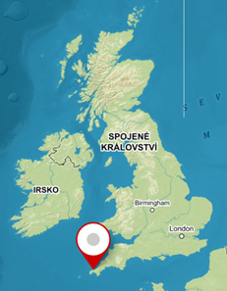
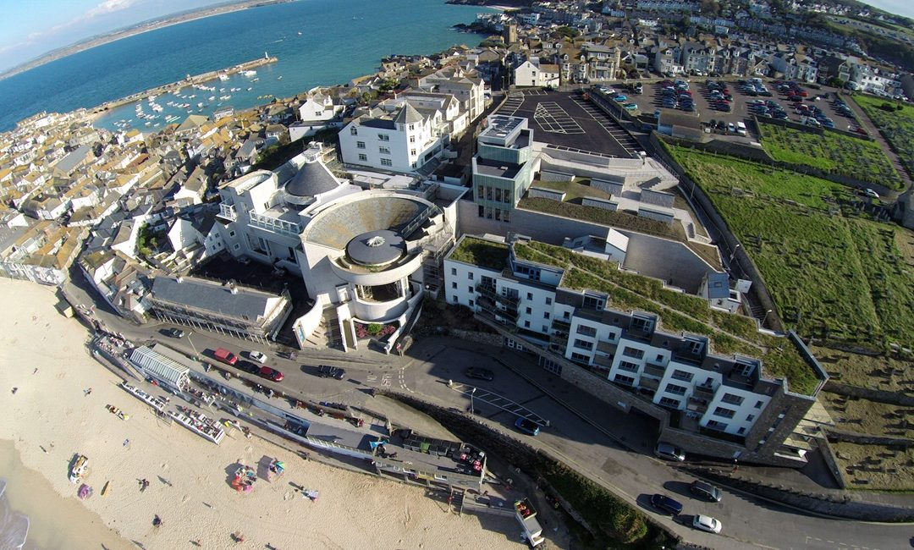
TATE MODERN St. Ives
Notes:
Jamie Fobert Architects with Evans & Shalev

Slide 4
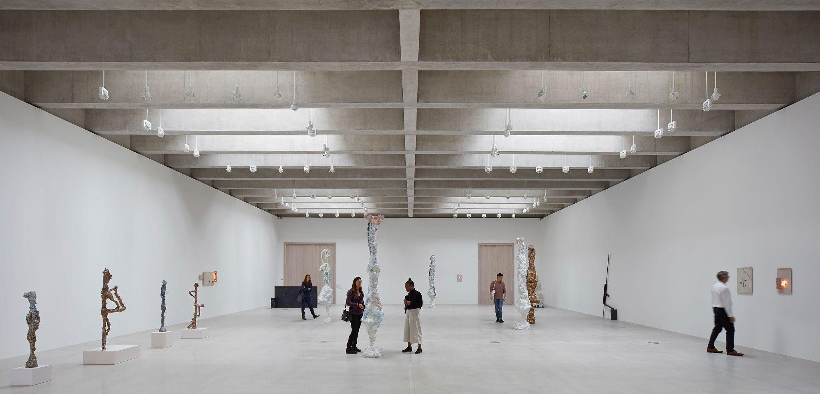

Slide 5
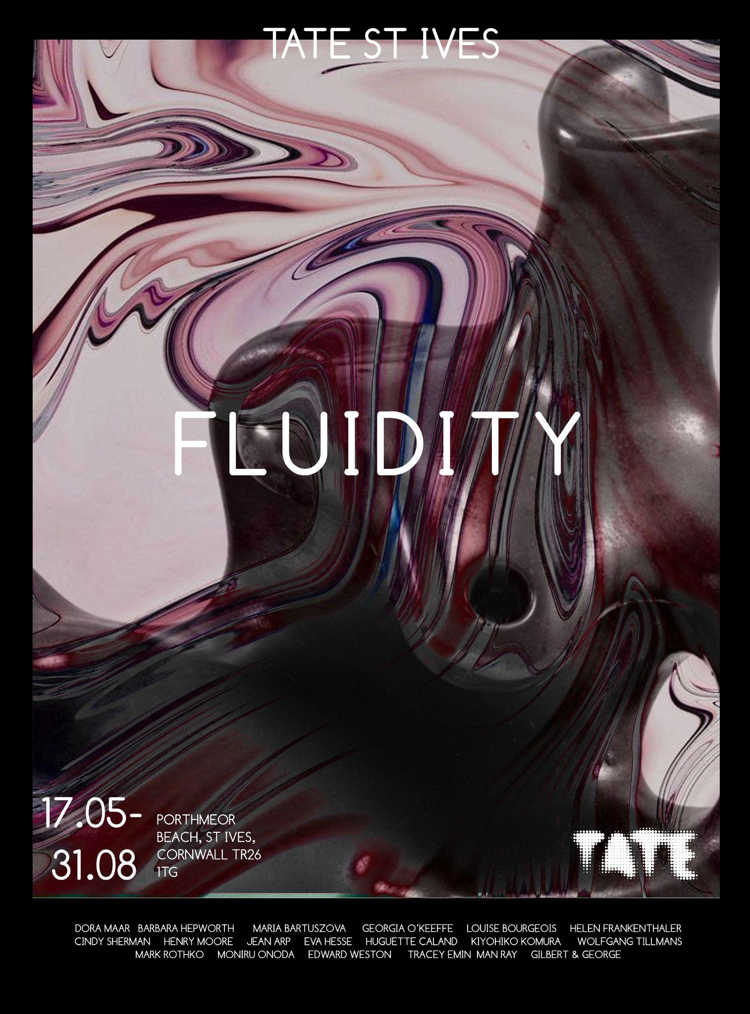
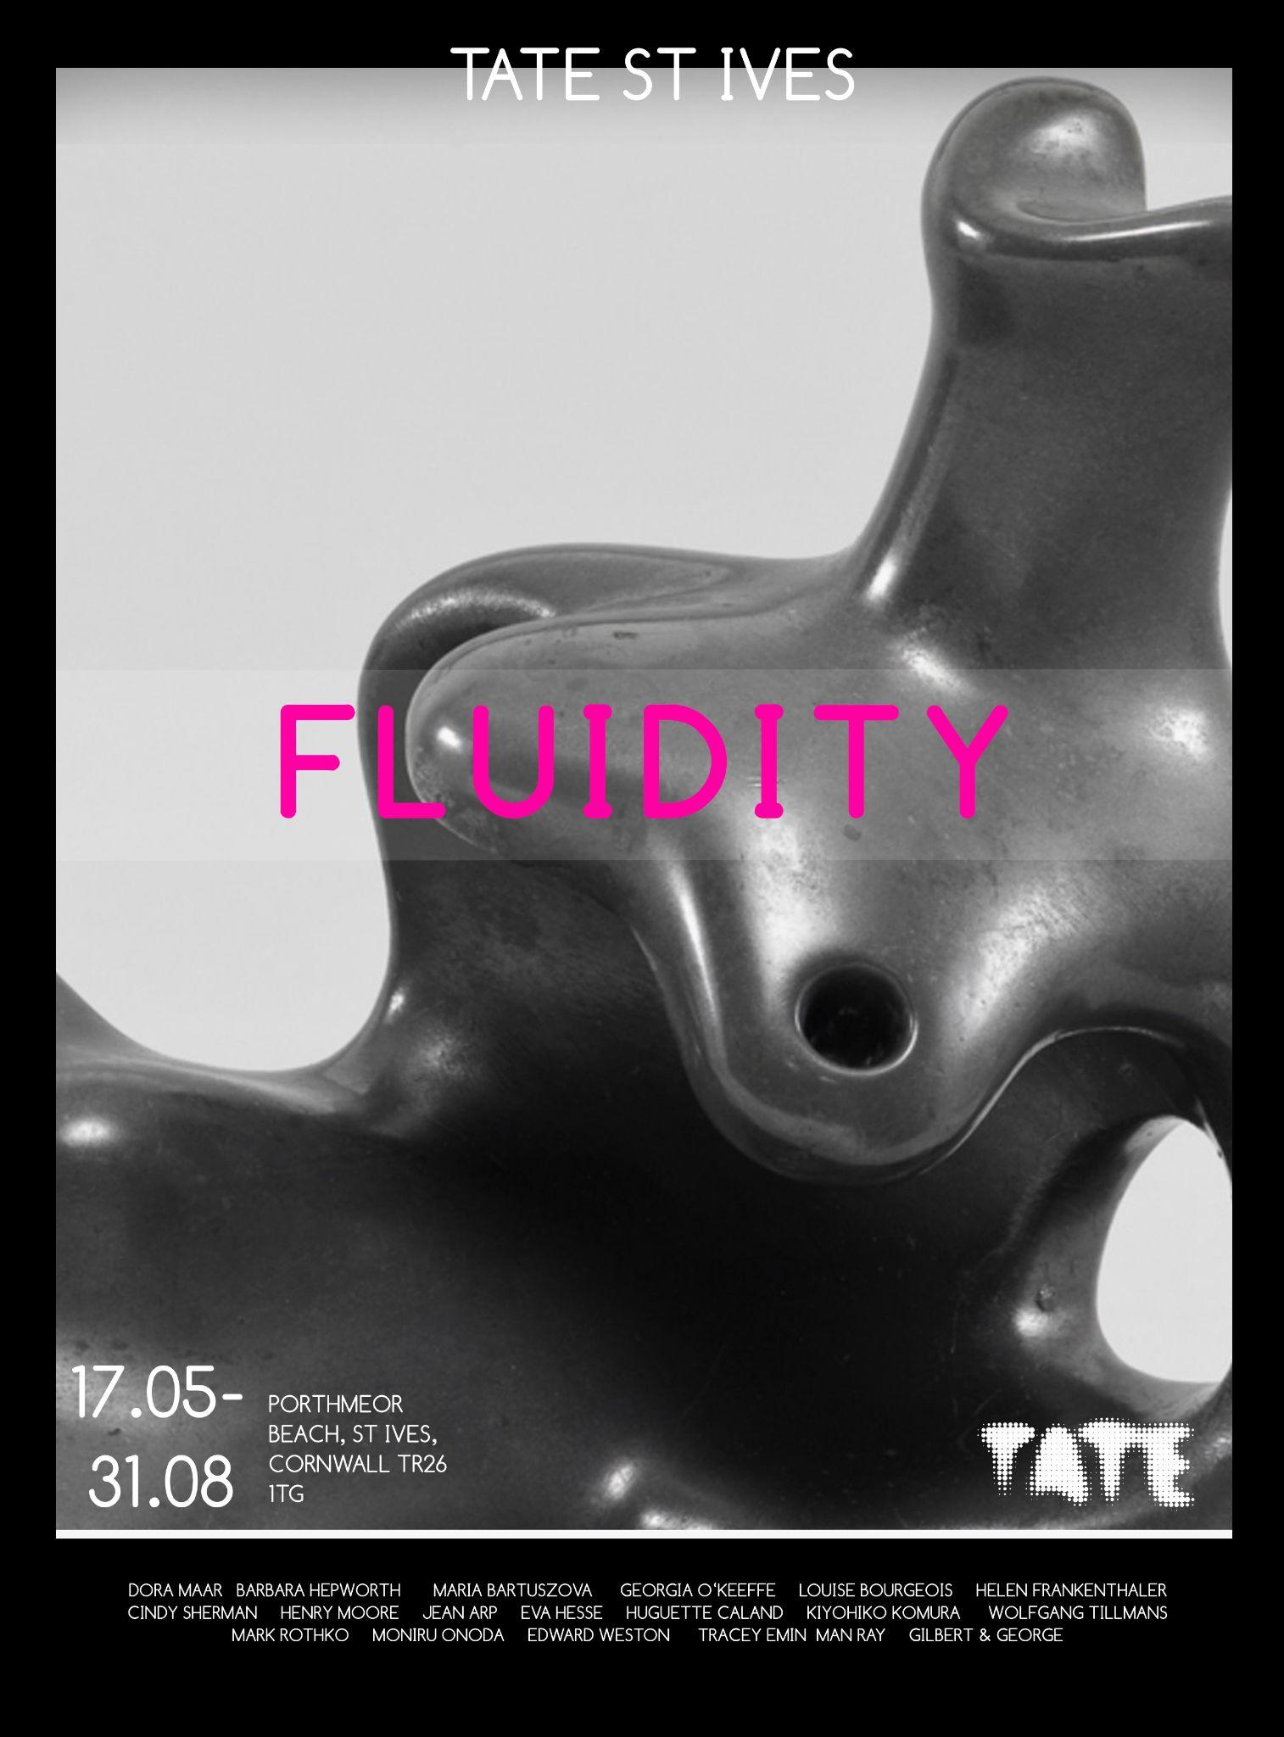

Slide 6
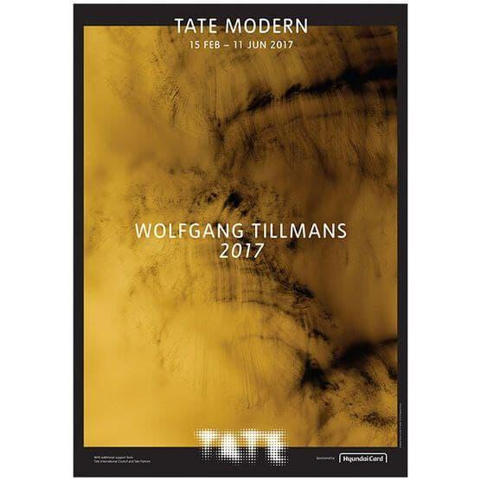
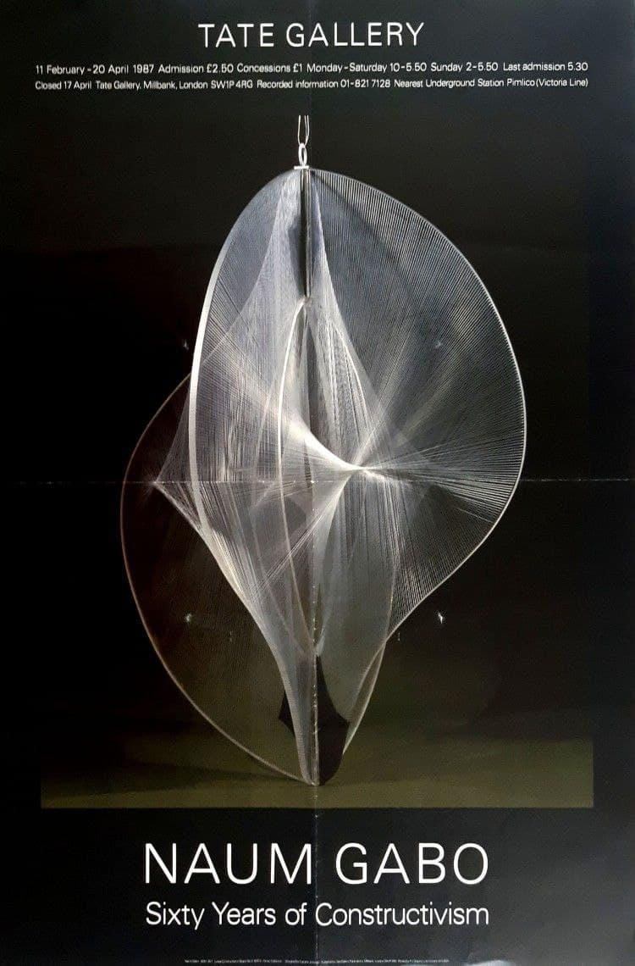

Slide 7
FLUIDITA / úvodný text
Výstava pojednávajúca o Fluidite zohľadňuje umeleckú tvorbu autoriek a autorov, ktorých prístupy, koncepty a umelecká produkcia rozoberá tento pojem na úrovni genderovej, filozofickej, či sexuálnej. Zároveň však prostredníctvom prezentovaných umelkýň a umelcov má za snahu nahliadnuť na takzvanú fluiditu formy a nazrieť aj na materiálnu rôznorodosť diel. Pestrosť foriem a médii, rovnako ako názorová škála je kurátorským kolektívom vnímaná za najrozsiehlejšiu práve v období 20. storočia, kde sa fluidita ukotvuje aj po vedeckej stránke. V troch výstavných miesnostiach nazvaných “ONO”, “ONI” a “JA” sa od fluidity materiálu, posúva výstava k jej ponímaniu v spoločenskom kontexte až ku fluditite individuálnej (autorskej).
Skrz exponáty vytvorené v zábere storočia minulého budú predstavené myšlienky, názory a koncepty, ktoré diváka majú viesť ku vlastnému premýšľaniu nad týmto pojmom. Snaha o inkluzivitu názorov je podporená výberom autoriek a autorov, ktorí tvorili v rozdielnych dekádach a s rôznorodým zázemím či ideologickým pozadím.

Slide 8
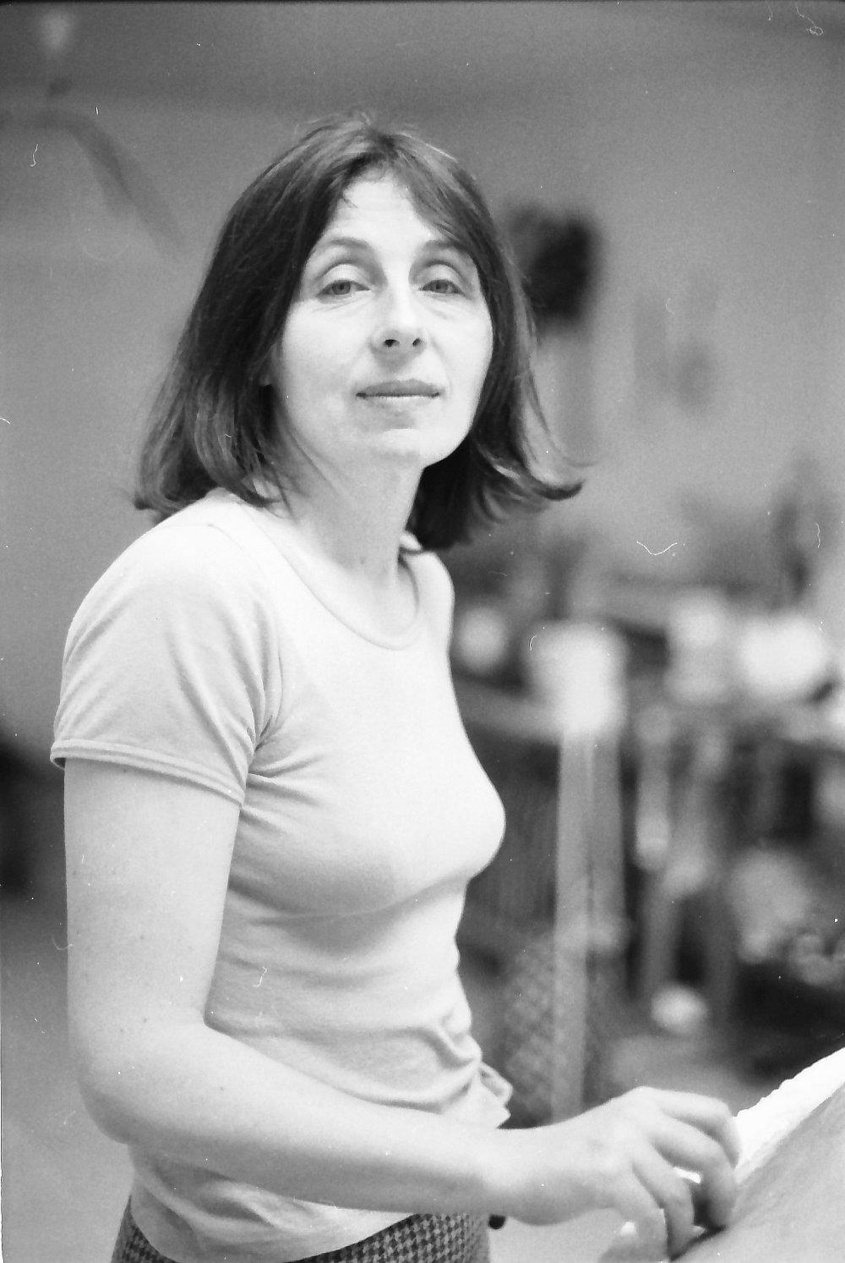
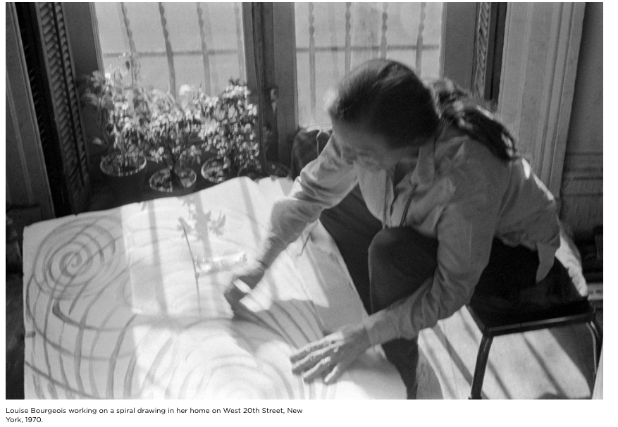
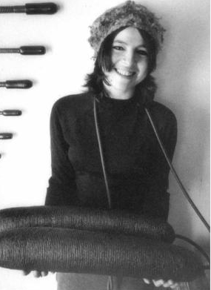
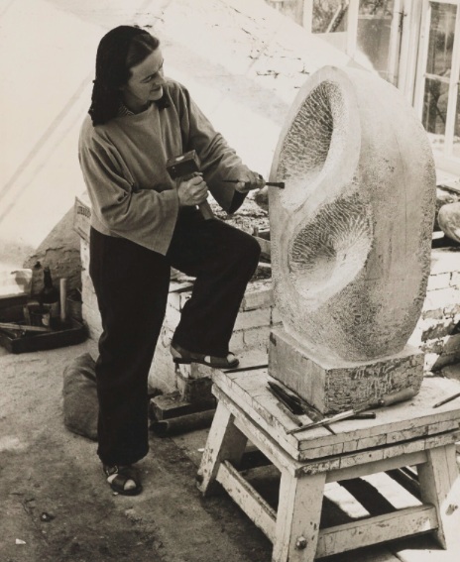
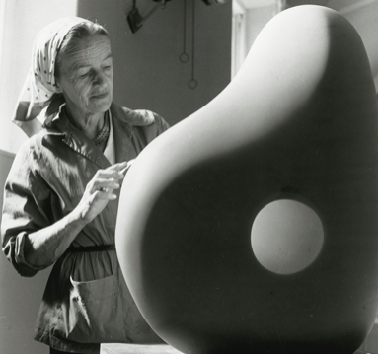
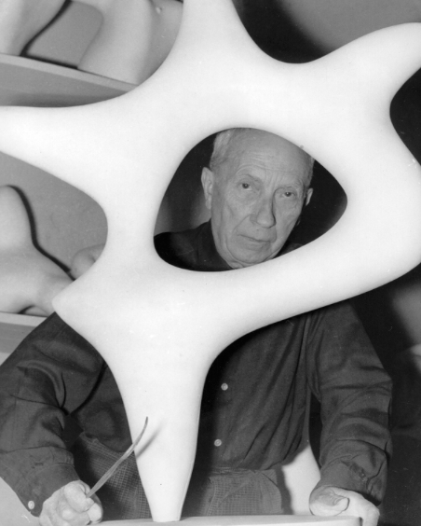
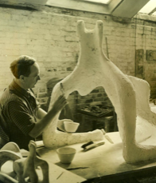
SEZNAM UMĚLCŮ
Barbara Hepworth (1903-1975), Maria Bartuszova (1936-1996), Eva Hesse (1936-1970), Jean Arp (1886-1966), Henry Moore (1898 - 1986), Louise Bougeois (1911-2010), Tracey Emin (1963)

Slide 9
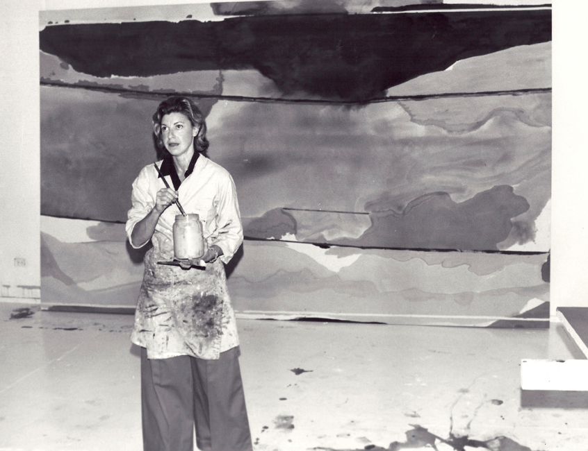
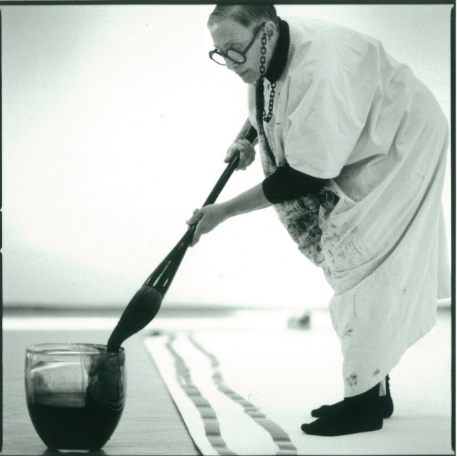
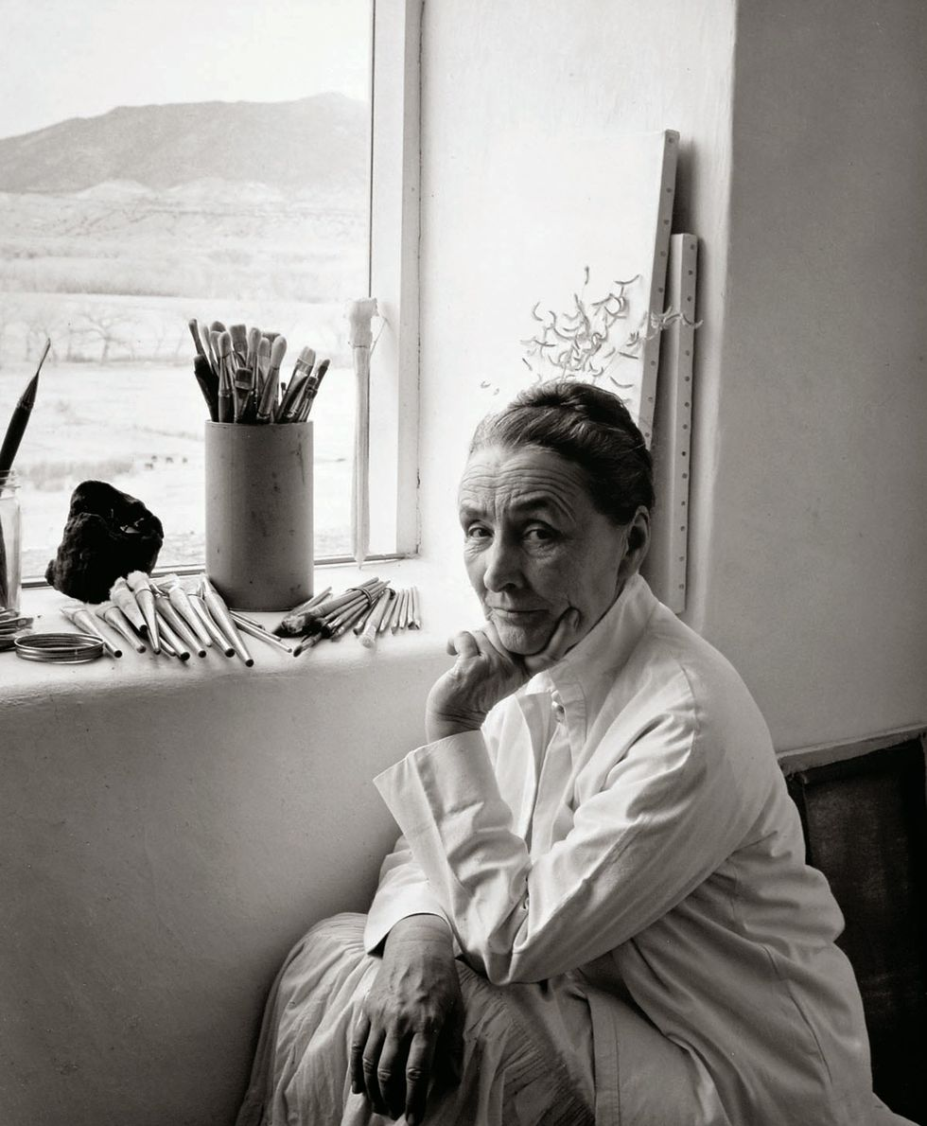
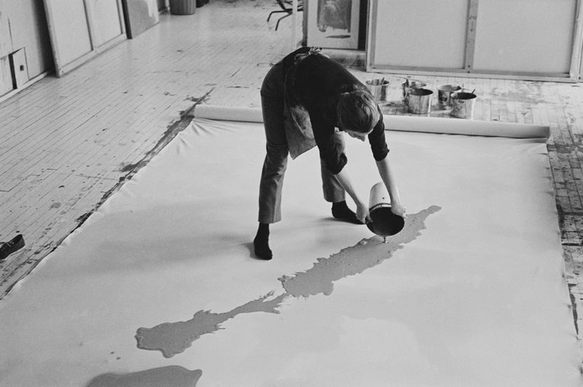
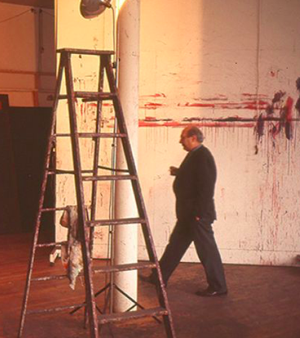
Georgia O'Keeffe (1887-1986), Helen Frankenthaler (1928-2011), Huguette Caland (1931-2019), Mark Rothko (1903-1970)

Slide 10
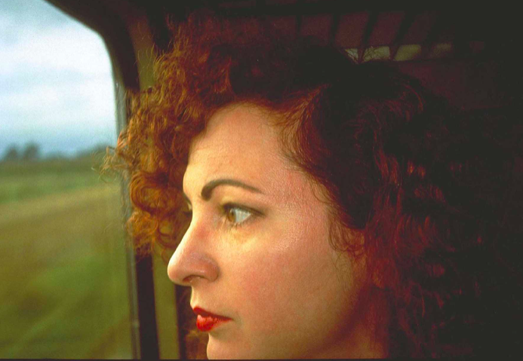
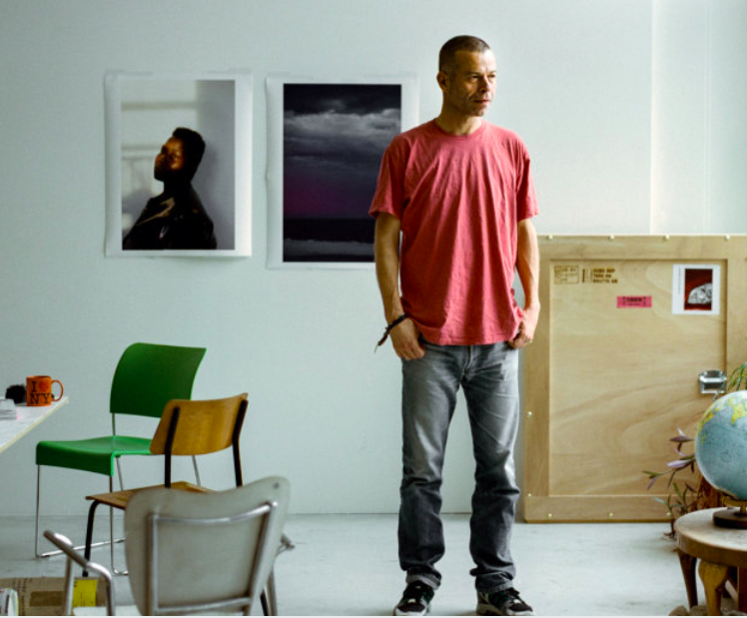
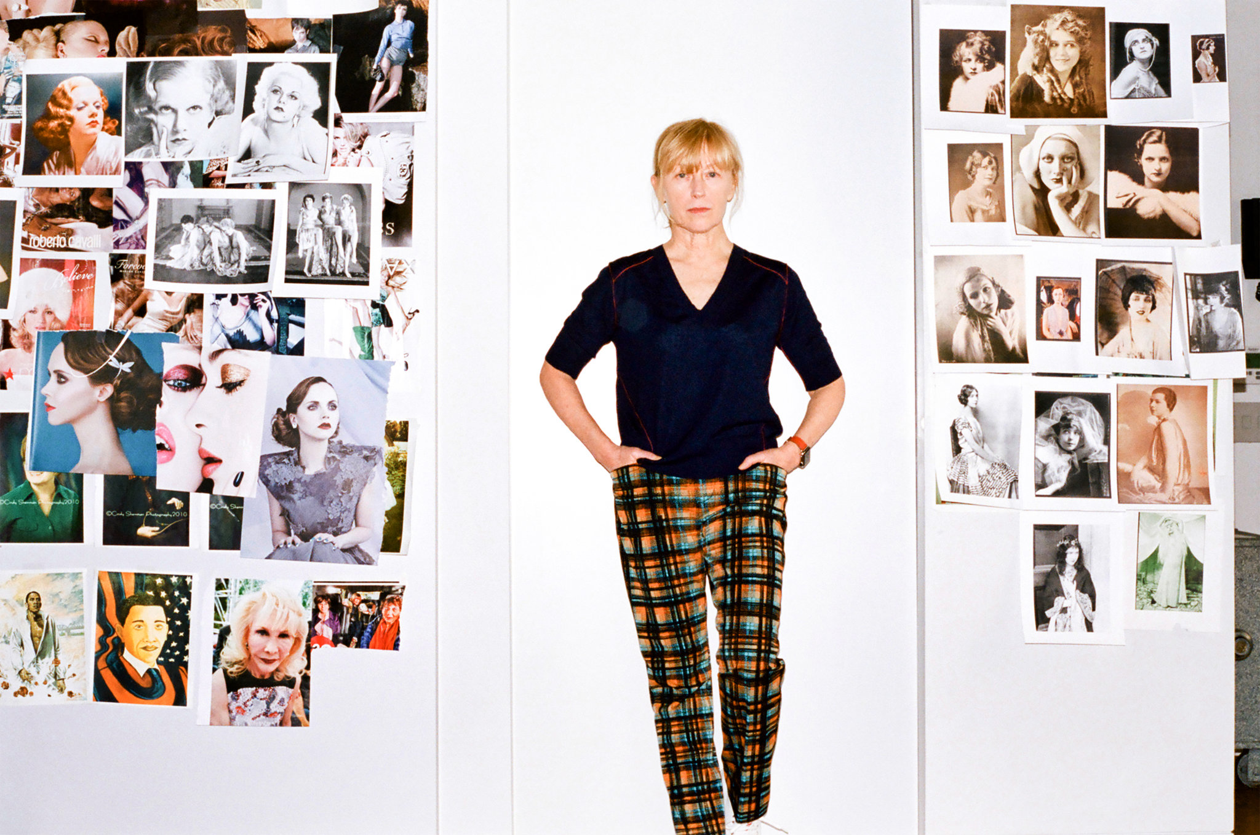
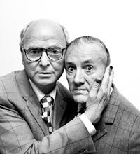
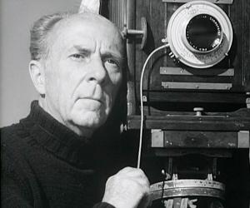
Andy Warhol (1928-1987), Cindy Sherman (1954) , Man Ray (1890-1976), Dora Maar (1907-1997), Nan Goldin (1953), Edward Weston (1886-1958), Kiyohiko Komura (1899 - 1969) , Wolfgang Tillmans (1968)
Gilbert & George (Gilbert Prousch b. 1943, George Passmore b.1942)

Slide 11
STRUKTURA VÝSTAVY
ONO (materiální místnost) →
ONI (sociální místnost) →
JÁ (psychologická místnost)

Slide 12
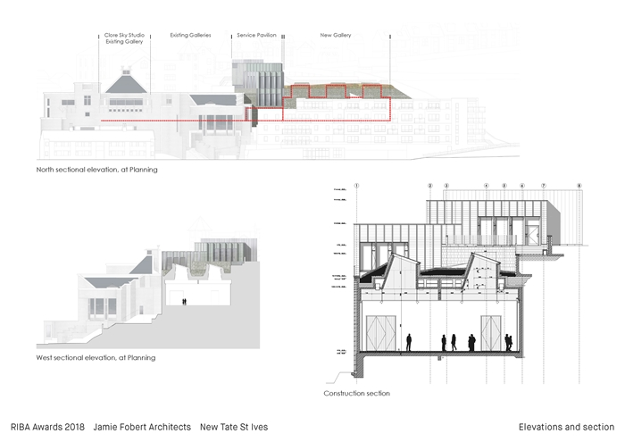
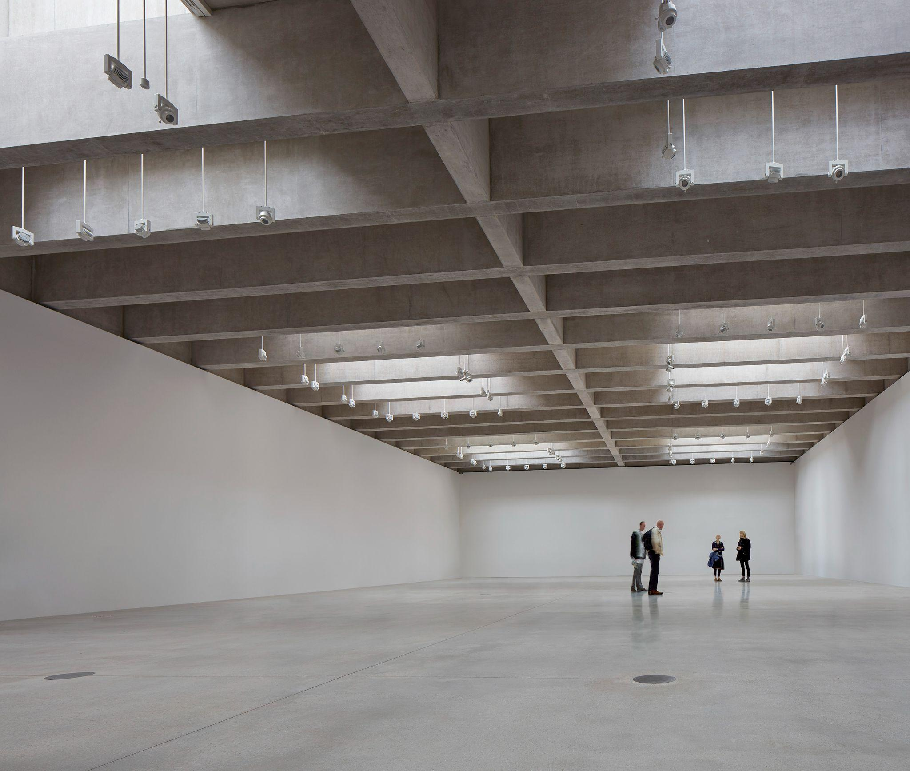
ZÁKLADNÉ INFORMÁCIE:
Výška: 5.4 m
Šírka: 30 m
Dĺžka: 20 m
Výstavný priestor celková rozloha: ~600m2
VÝSTAVNÝ PRIESTOR

Slide 13
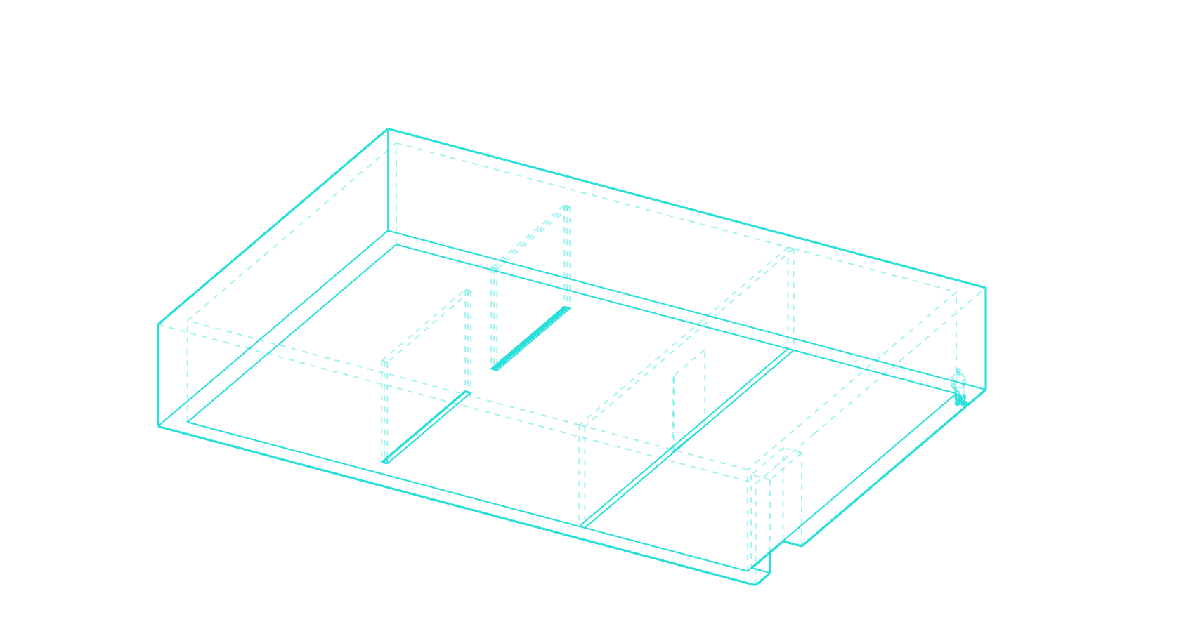
JÁ (3. VÝSTAVNÁ MIESTNOSŤ)
ONI (2. VÝSTAVNÁ MIESTNOSŤ)
ONO (1. VÝSTAVNÁ MIESTNOSŤ)
VSTUP
VSTUP

Slide 14
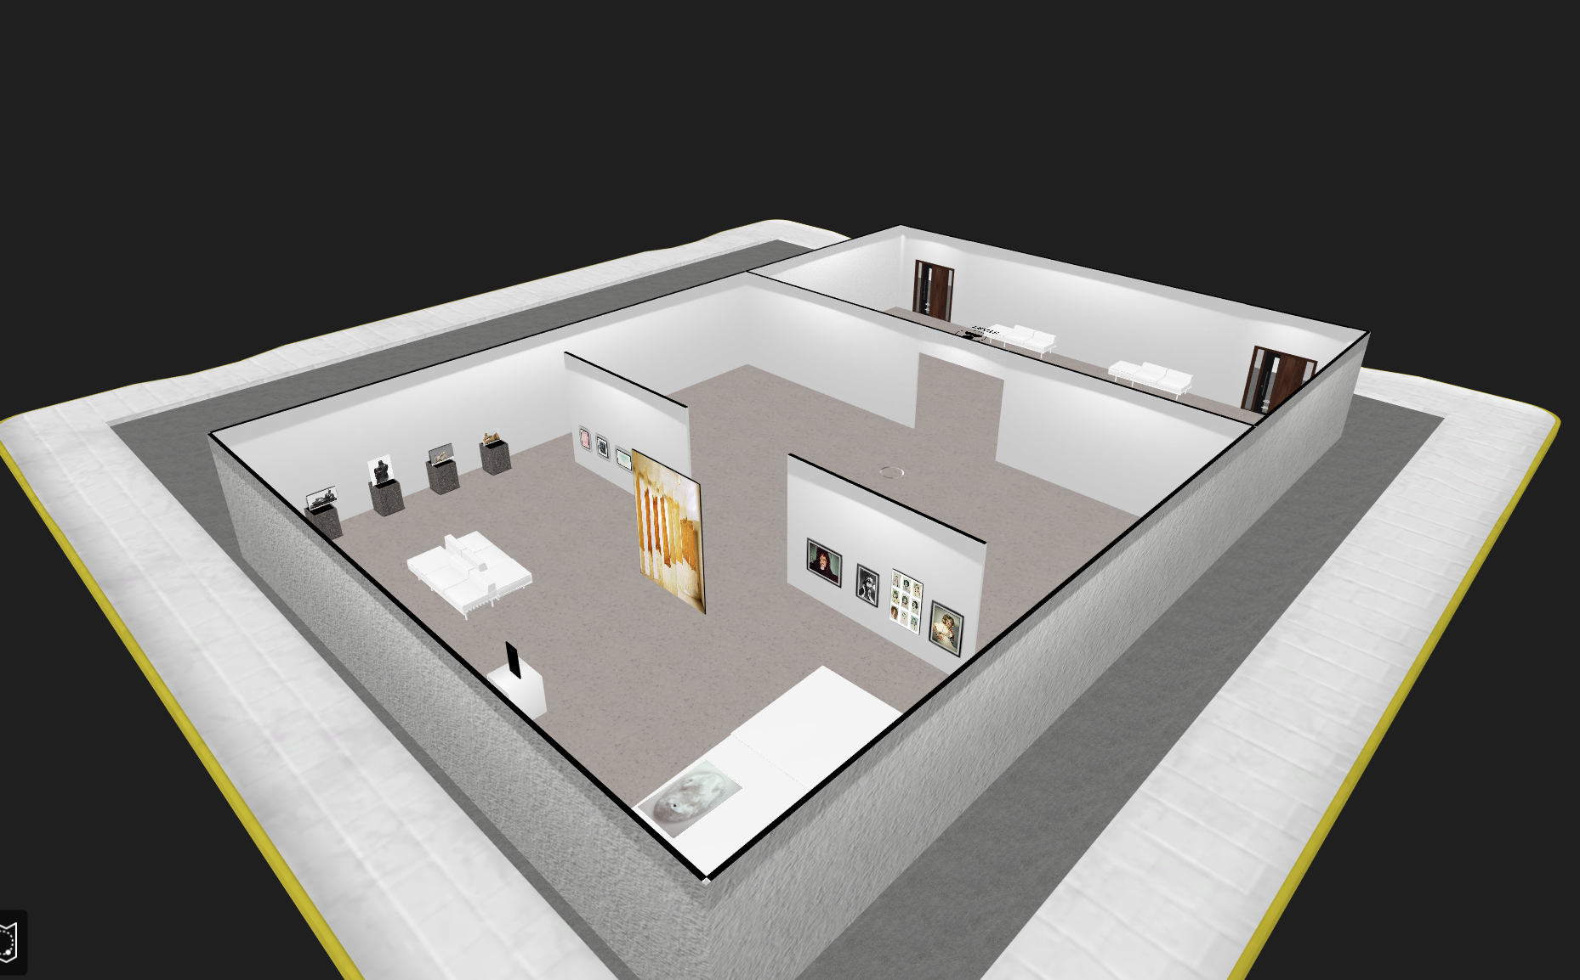
VÝSTAVNÝ PRIESTOR MIESTNOSTI
ZÁKLADNÉ INFORMÁCIE:
Výška steny: 5.4 m
Šírka: 10 m
Dĺžka: 20 m
Výstavný priestor 3. časti: ~200m2

Slide 15
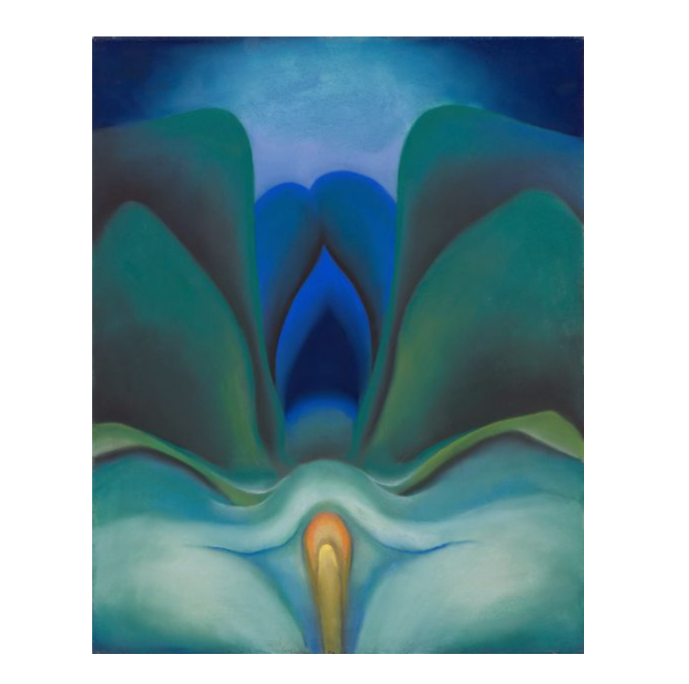
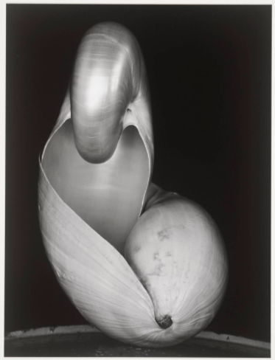
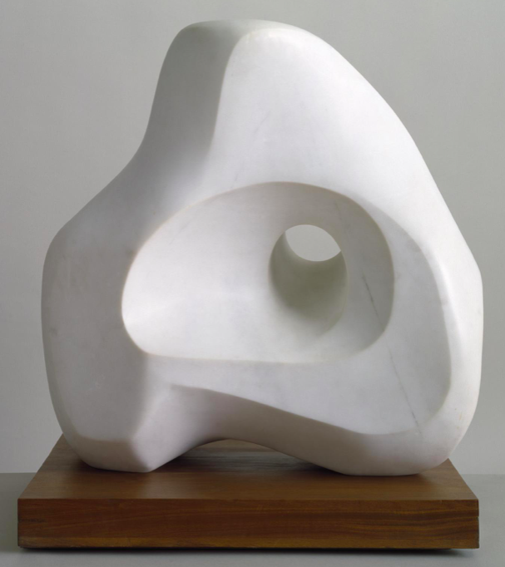
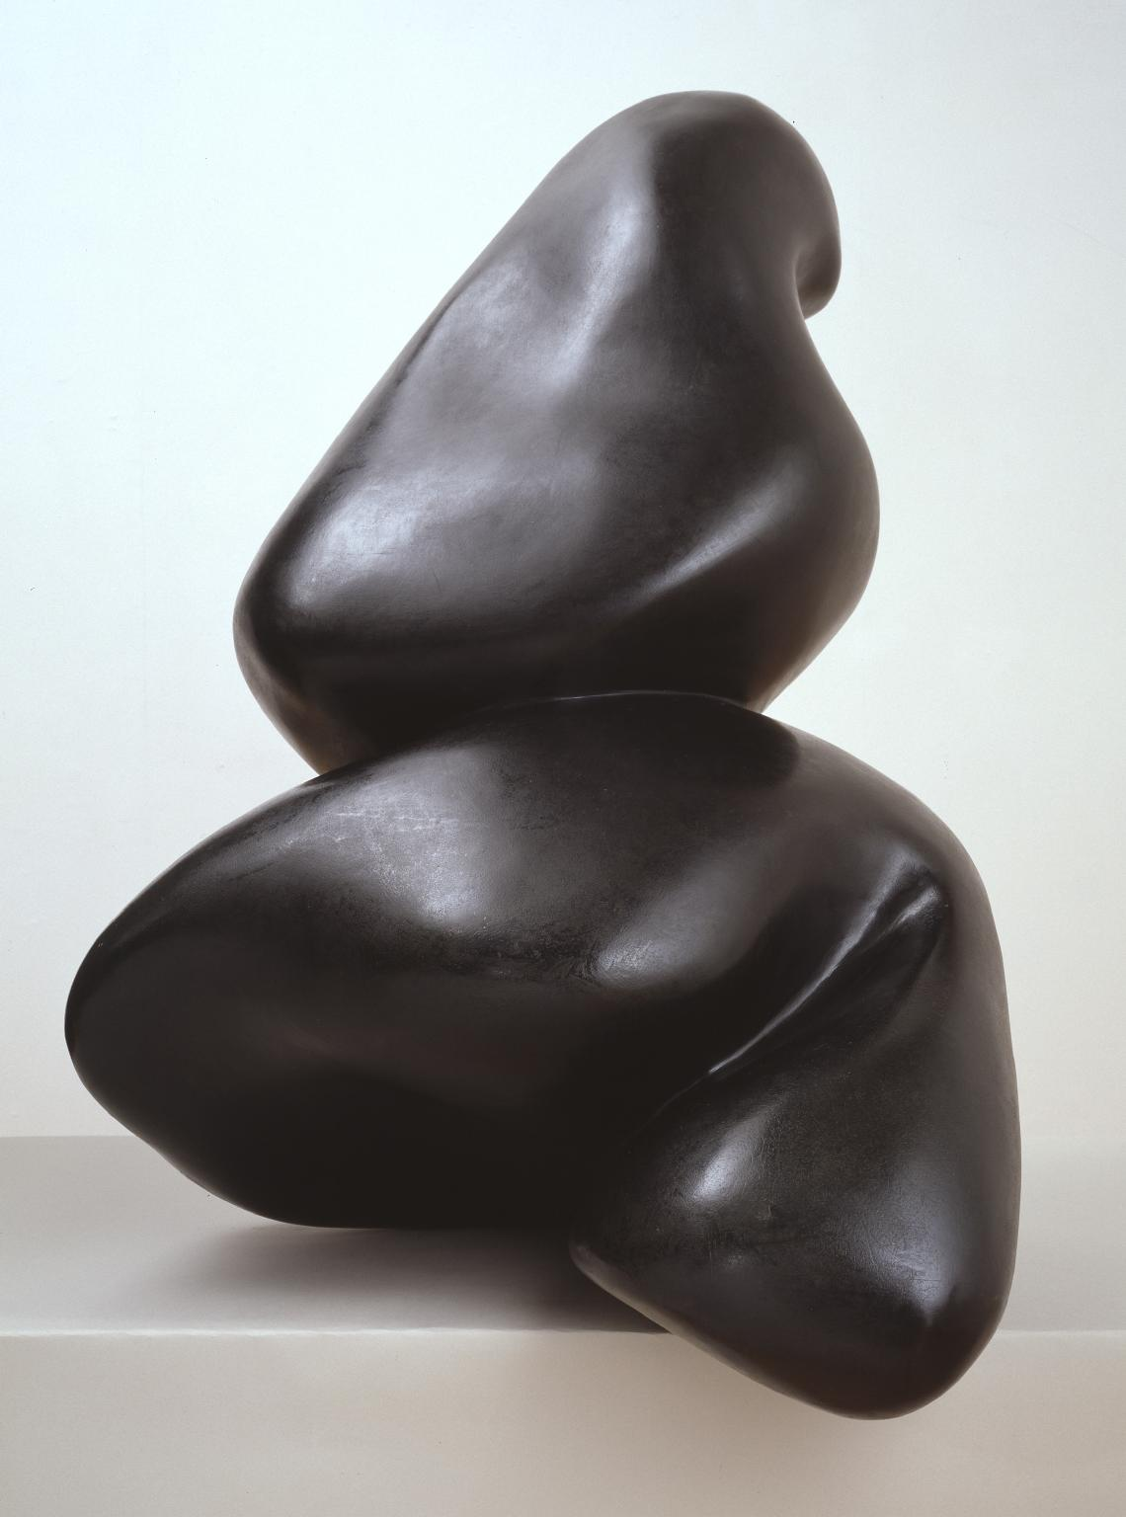
ONO
První výstavní místnost se soustředí na vnější obal, na fyzické vnímání fluidity. Důraz je kladen na proměny médií a evoluci práce s materiálem v dílech jednotlivých umělců. Místnost dává největší prostor různorodým skulpturám od umělkyň Marie Bartuszové, Barbary Hepworth a umělce Hanse Arpa. Zastoupení jejich tvorby v několika exemplářích pomáhá pohlížet na různé uchopení fluidity z několika pohledů. Pohled na materialitu dokreslují květy Georgy O’Keeffe, organické tvary Edwarda Westona či abstraktní formy evokující části lidského těla od umělců Kiyohiko Komury a Huguette Calanda. V jednom exempláři jsou zastoupeny rovněž organické skulptury od Evy Hesse a Louise Bourgeois.

Slide 16
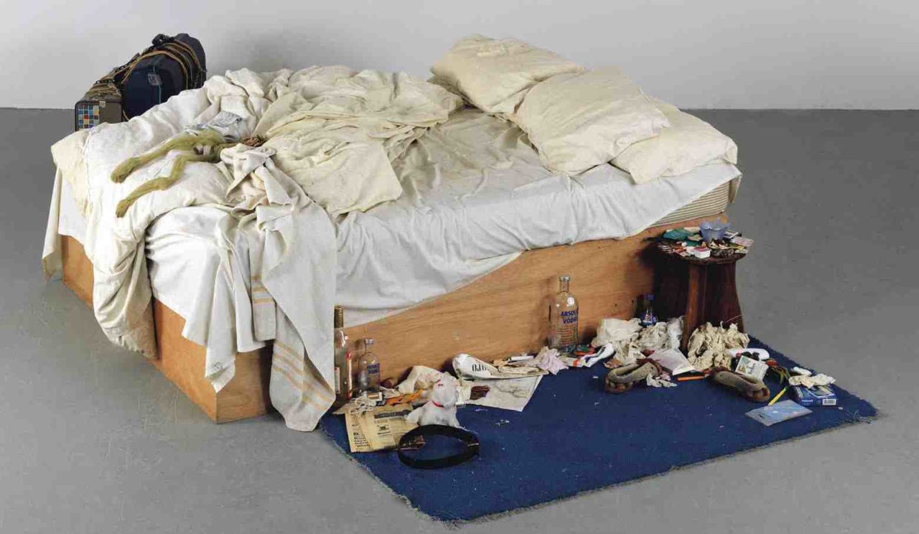
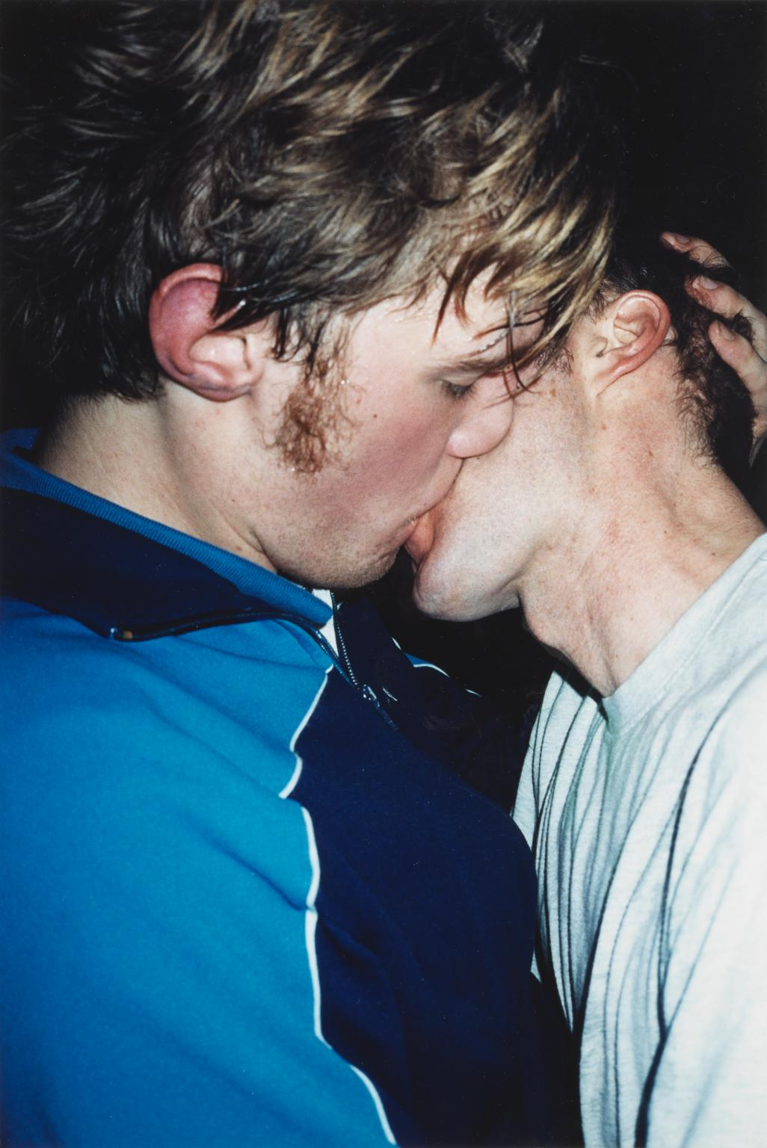
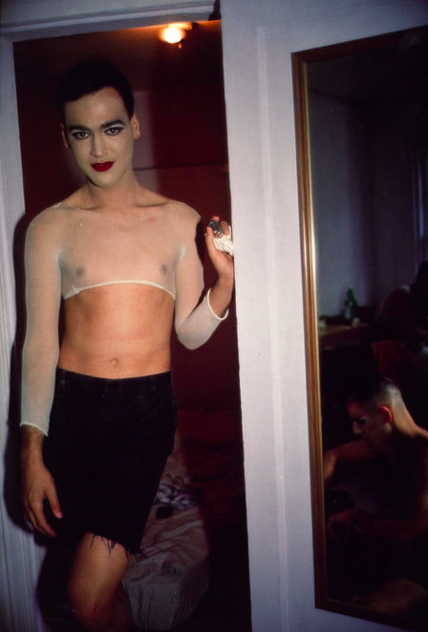
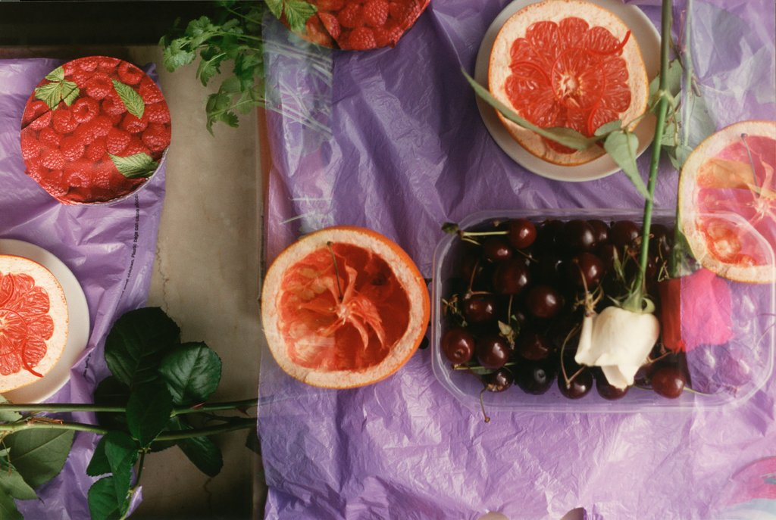
ONI
Cesta k hlubším stránkám fluidity pokračuje v místnosti “Oni” zastupující fluiditu celé společnosti. V kontextu přeměn společnosti 20. století tvorba reflektuje společenské přeměny, fenomény i zeitgeist (duch doby). Jako výrazné podtéma v místnosti figuruje genderová fluidita, mistrně zachycena na fotografiích Nan Goldin či Wolfganga Tillmanse. Dominantu prostoru však vytváří dvě provedení instalace My bed od britské umělkyně Tracey Emin, první z roku 1993, druhá z 2017. Právě vystavení obou provedení přechází z osobní roviny umělkyně na zachycení sociální proměny.

Slide 17
JÁ
Pomyslnou třetí vrstvu fluidity reflektuje tvorba ryze psychologická, cílící na umělcův vnitřní svět, jeho vlastní prožívání a vnímání fluidity. Pozornost se obrací z celé společnosti k individuálním myšlenkám o umělci či umělkyni samotné. Dominantu tohoto prostoru představuje bronzová skulptura Coré od Barbary Hepworth, inspirovaná zážitkem z řecké krajiny i setkáním s antickými monumenty.
Barbara Hepworth dostává prostor v místnosti také v dialogu s Henrym Moorem, který stejně jako ona pocházel z Yorkshire a navštěvova stejné sochy. Jejich vizuální styl se tak v několika bodech prolíná, přesto však může divák sledovat určité odlišnosti. Čtveřice vystavených soch, po dvou od každého z autorů, navíc hovoří podobným jazykem rovněž z hlediska materiálu a stejné “vizuální bezpohlavnosti” soch. Druhý dialog se odehrává mezi sochami Georgii O’Keeffe Abstraction a Abstraction 6/10 a Amebou od Louise Bourgeois. Tvorba obou umělkyň je zastoupena rovněž v první místnosti, což opět potvrzuje fluidní propojení celého prostoru a přelévání se jednotlivých místností. V případě Georgii se však pozornost tentokrát soustředí na méně známou a zároveň osobnější část její tvorby, než jsou její velmi oceňované květiny.
Určitou červenou linií, spojující dvě poslední prostupné místnosti, je také otázka genderové fluidity, v rámci poslední místnosti naznačená ale na více osobní rovině. Příkladem může být fotografie Andyho Warhola v paruce. Sérii fotografií doplňují také fotografie Cindy Sherman, Man Raye či opět dílo od Nan Goldin, v případě poslední místnosti však zacílené na osobní rovinu. Vizuální návazností je také dílo Helen Frankenthaler, podobající se Marku Rothkovi v předchozí místnosti. Šestice barevně sladěných abstraktních reflexí tvoří skutečný pohled do nitra umělkyně.
Materiálně nejvýraznějším dílem prostoru je závěsná instalace od Evy Hesse Contingent z roku 1969. Osm pásů visících ze stropu které značně evokuují fluiditu materiálu, vytvořila Eva Hesse v náročném životním období, můžou tak být chápány jako ryze osobní zpověď umělkyně.
Multimedialitě prostoru napomáhá také využití videa, jako jedinečného sdělovacího prostředku v rámci celé výstavy. Sedmiminutový němý film od uměleckého dua Gilbert & George s názvem Portrait of the artist as young men z roku 1972, reflektuje pohled umělců na sebe samotné. Umělecké duo už v roce 1969 začali umělci prezentovat sami sebe jako živé sochy, video tedy do této tvorby plně zapadá. Sám název díla je lehce zavádějící neboť odkazuje spíš na obraz než na tvorbu skrze video.

Slide 18
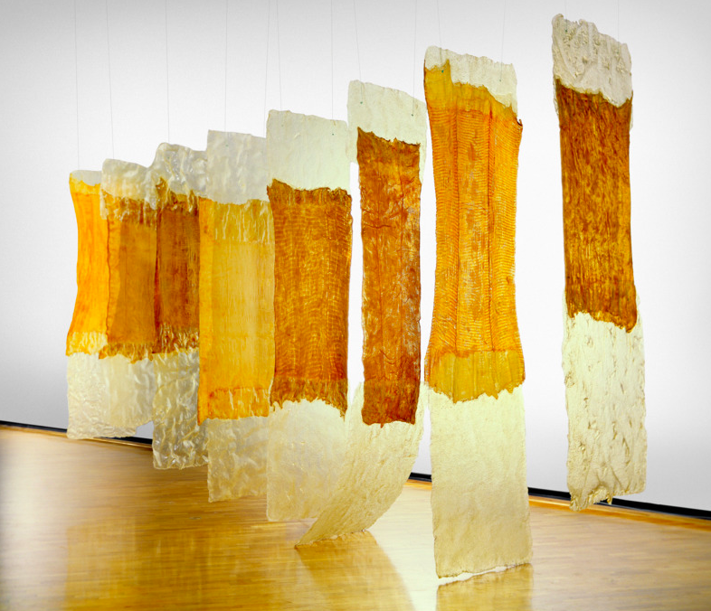
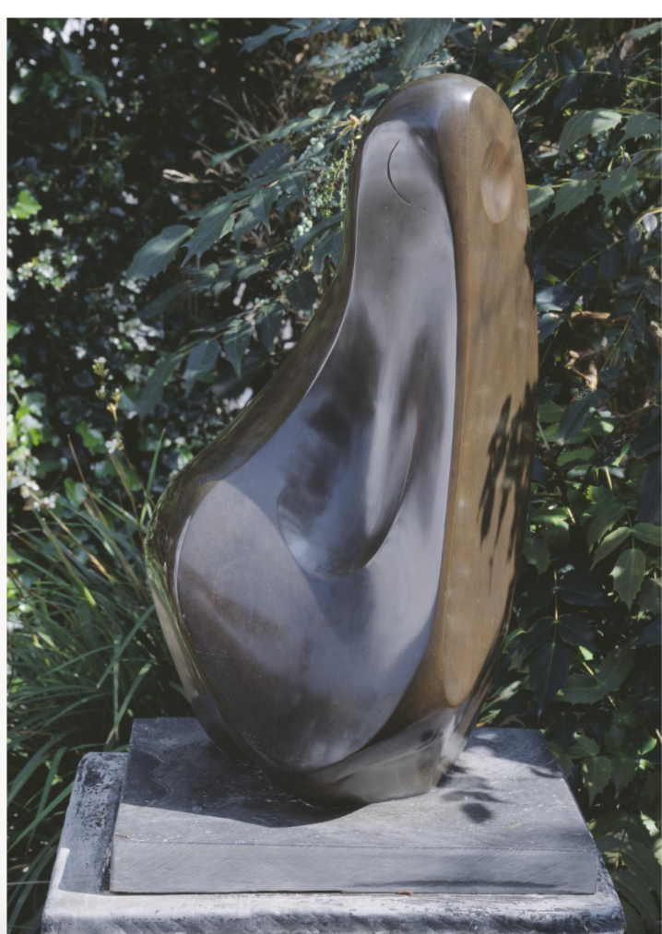
JÁ
Dame Barbara Hepworth
Coré 1955-6
Bronze 740 x 400 x 300 (29 1/8 x 15 3/4 x 11 7/8) on a slate base 50 x 458 x 355
Eva Hesse, Contingent, 1969
350 h x 630 w x 109 d cm
National Gallery of Australia

Slide 19
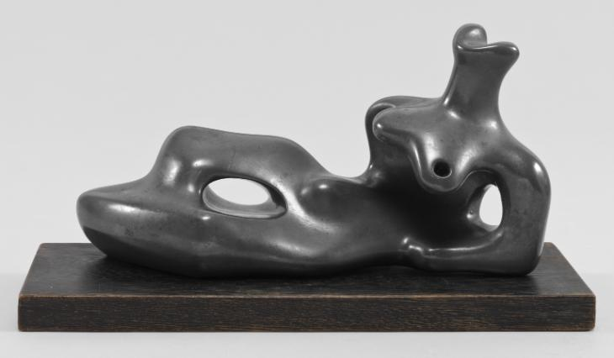
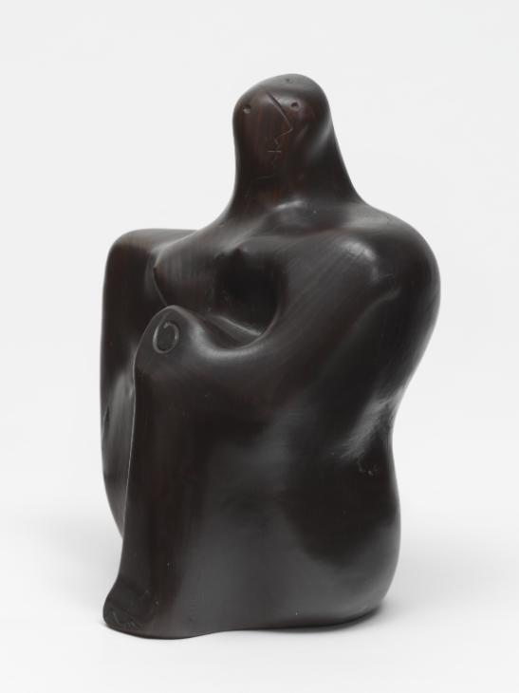
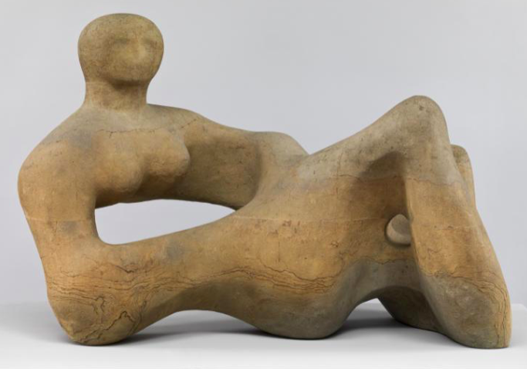
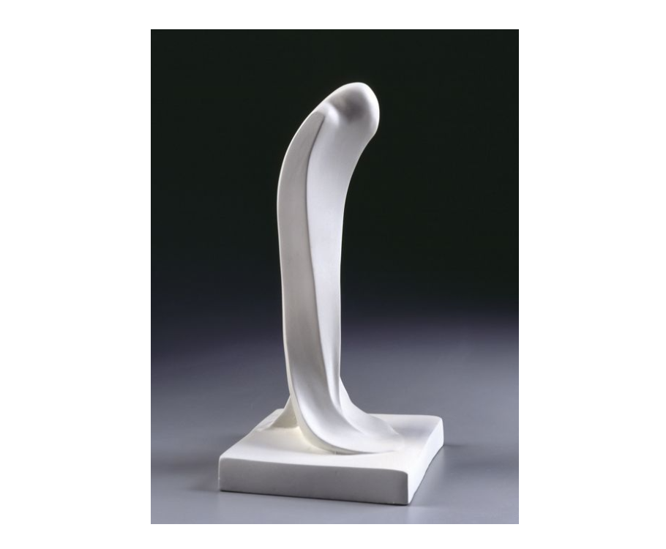
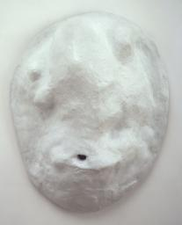
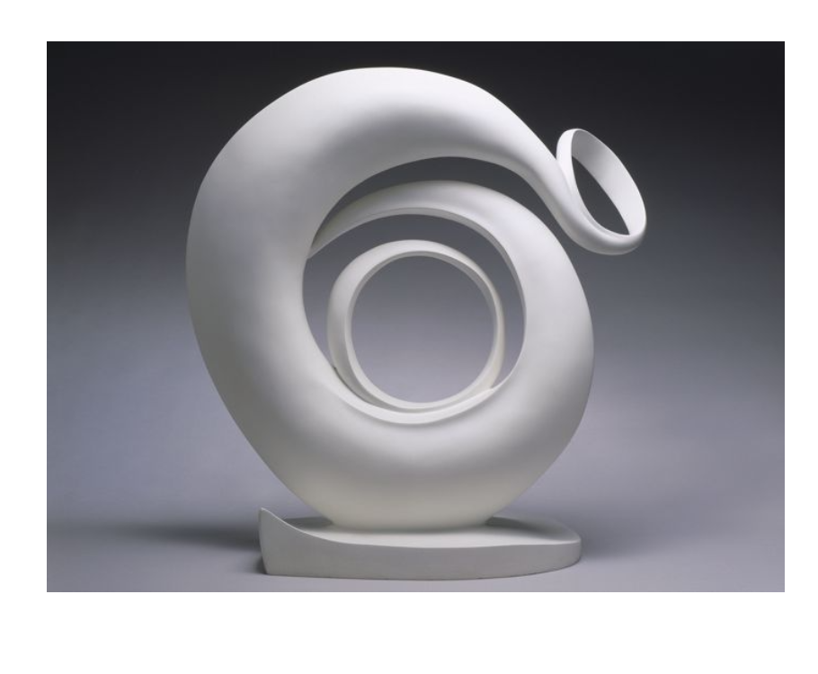
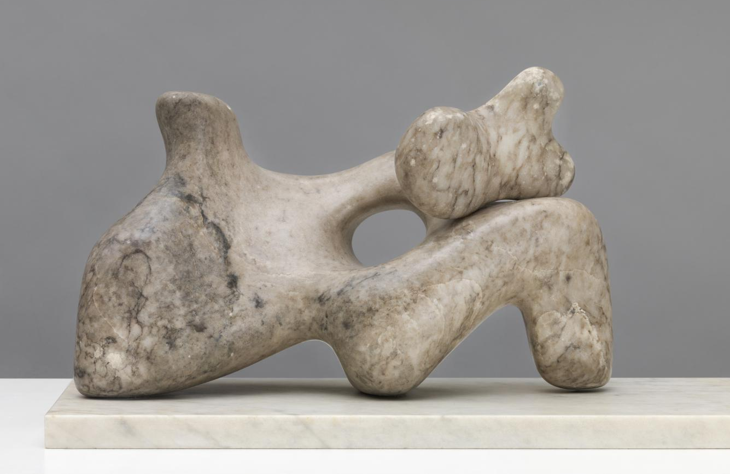
Henry Moore, Recumbent figure ,1938
889 × 1327 × 737 mm
Tate
Henry Moore, Reclining Figure, 1939, 170 × 330 × 134 mm
Tate
Barbara Hepworth, Seated figure, 1932-3, 356 × 267 × 216 mm
Tate
Louis Bourgeois, Amoeba, 1963-65, 916 × 694 × 300,
Tate
Georgia O’Keeffe, Abstraction 6/10
1979−80, 10 x 10 x1 1/2 inches
Georgia O‘Keeffe museum
Georgia O’Keeffe, Abstraction, 1976,
36 x 36 x 4 1/2 inches
Georgia O‘Keeffe museum
Barbara Hepworth, Mother and child, ,1934, 230 × 455 × 189 mm, Tate

Slide 20
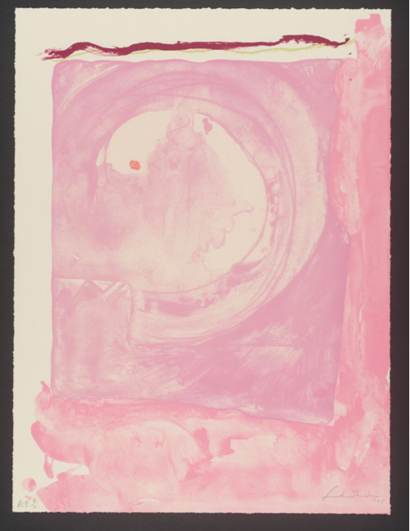
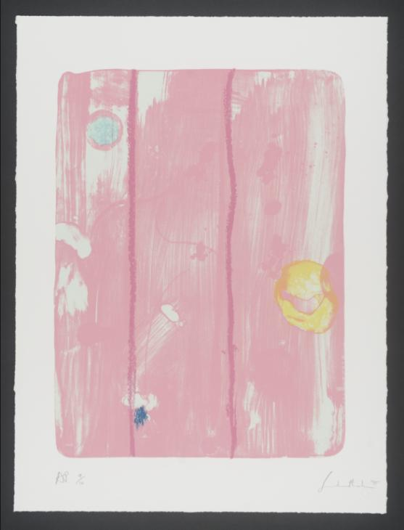
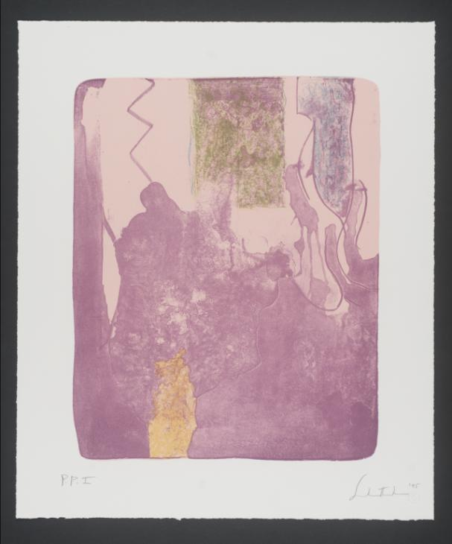
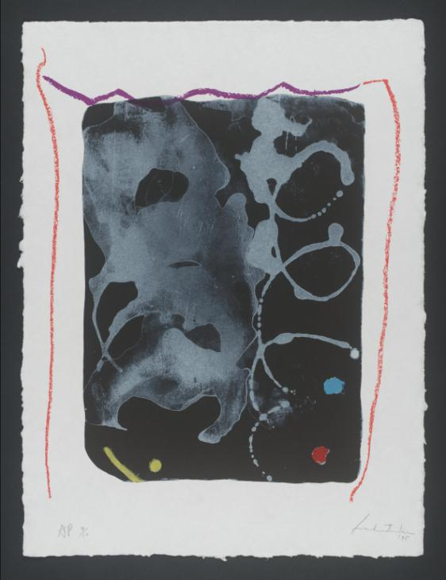
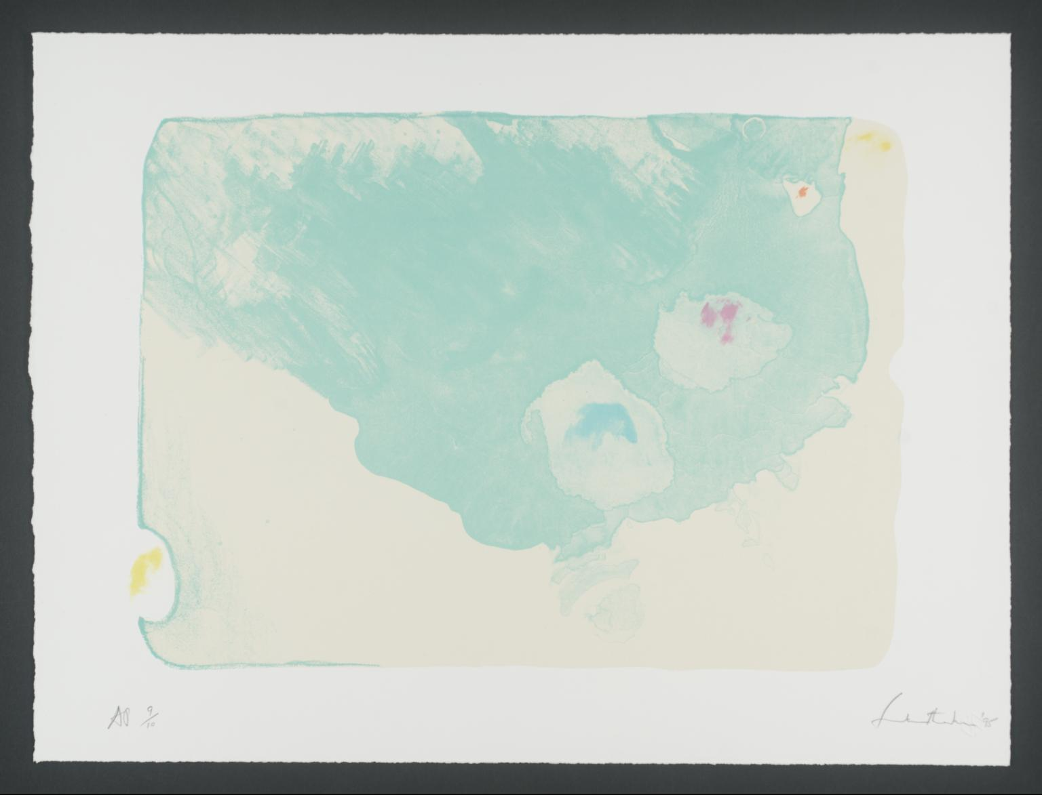
Helen Frankenthaler,
Reflections, 1995, Tate

Slide 21




Man Ray, Rrose Sélavy, 1923.
22.1 × 17.6 cm
J. Paul Getty Museum
Gilbert George, Portret of the artist as young men, 1972, duration: 7 min,
Tate
Nan Goldin, Nan one month after being battered, 1984, 695 × 1015 mm
Tate
Cindy Sherman, Untitled #353
91.4 × 61 cm
Andy Warhol, Self-portrait in Drag, 1981,
9.4 x 7.3 cm,
Solomon R. Guggenheim Museum

Slide 22





MOODBOARD
architektura výstavy
→ vizuální koncept výstavního prostoru a jeho vybavení

Slide 23






MOODBOARD
sezení

Slide 24

UKÁŽKOVÁ POPISKA
→ vytvorená vo fonte Tate podľa ich vlastných ukážkových popisiek
1
LEGENDA:
1 - AUTOR
meno autora, rok narodenia, miesto narodenia / prípadne miesto pôsobenia, ak sa odlišuje
2 - DIELO
názov diela, rok vytvorenia, materiál
3 - KRÁTKY POPIS DIELA
4 - AKVIZÍCIA
5 - INVENTÁRNE ČÍSLO
2
3
4
5

Slide 25
BUDGET
odhadovaná částka v Kč
Kurátorský plat……………………………………………………………………………………………………………………………………………………120 000,-
Plat architekta výstavy……………………………………………………………………………………………………………………………………….75 000,-
Výstavní design, grafické práce (grafika textů katalog)...............................................................................55 000,-
Technické práce (instalace…)…………………………………………………………………………………………………………………………….60 000,-
Restaurátorské práce, rámování……………………………………………………………………………………………………………………….60 000,-
Překladatelská práce…………………………………………………………………………………………………………………………………………..25 000,-
Projektor……………………………………………………………………………………………………………………………………………………………….22 000,-
Lavice (na zakázku)……………………………………………………………………………………………………………………………………………..80 000,-
Sokly na sochy (na zakázku)……………………………………………………………………………………………………………………………….80 000,-
Přeprava děl (vnitrostátní, mezinárodní)………………………………………………………………………………………………………..2 000 000,-
Pojištění (během přepravy i po dobu trvání výstavy)……………………………………………………………………………………5 000 000,-
Propagační materiál (plakáty, brožurky…)………………………………………………………………………………………………………135 000,-
Reklama a PR…………………………………………………………………………………………………………………………………………………….…50 000,-
Tisk katalogu (25 000 ks)……………………………………………………………………………………………………………………………….…..500 000,-
Ostatní náklady (spotřební materiál při instalaci výstavy, tisk textů na stěny,
autorská práva na fotografie cizích děl…)…………………………………………………………………………80 000,-
CELKEM……………………………………………………………………………………………………………………………………….….8 342 000,-

Slide 26
SEZNAM DĚL
Materiální místnost “ONO”
Georgia O’Keeffe, Blue Flower, 1918, pastel on paper, 50, 8 x 40, 6 cm, Georgia O’Keeffe museum, Santa Fe.
Edward Weston, Shell, 1927, photograph, gelatin silver print on paper , 23, 8 x 18 cm, Tate, London.
Edward Weston. Shells, 1927, photograph, gelatin silver print, 25.1 × 20.3 cm, SF MOMA, San Francisco.
Edward Weston. Shells, 1927, photograph, gelatin silver print.
Edward Weston, Nude - 40N, 1925, photograph, gelatin silver print on paper.
Edward Weston, Nude - 41N, 1925, photograph, gelatin silver print on paper.
Kiyohiko Komura, Untitled, c. 1950, photograph, gelatin silver print on paper, 23, 8 × 23, 8 cm, Tate, London.
Kiyohiko Komura, Two Abstract Forms, c. 1950, photograph, gelatin silver print on paper, 24, 1 × 24, 1 cm, Tate, London.
Huguette Caland, Body Parts, 1973, oil paint on canvas, 120,2 x 120,2 cm, Tate, London.

Slide 27
Materiální místnost “ONO”
Barbara Hepworth, Image II, 1960, marble on wooden base, 82,9x 74,0 x 58,5 cm, Tate, London.
Barbara Hepworth, Two Forms, 1933, alabaster on limestone base, 26 x 29, 6 x 17, 6 cm, Tate, London.
Barbara Hepworth, Tides I, 1946, holly, 33,7x 63,2 x 29,8 cm, Tate, London.
Jean Arp, Pagoda Fruit, 1949, bronze, 88,9 × 67,9 × 76,2 cm, Tate, London.
Jean Arp, Winged Being, 1961, plaster, 140 × 35 × 30 cm, Tate, London.
Maria Bartuszová, Untitled (Drop), 1963-4, 43 x 16 x 15 cm, Tate, London.
Maria Bartuszová, Folded relief II, 1966, plaster, 15 x 31, 5 x 34 cm, Tate, London.
Maria Bartuszová, Folded figure, 1965, plaster, 15 x 18 x 24 cm, Tate, London.
Maria Bartuszová, Untitled, 1985, plaster, string and hessian, 105 x 134 x 39 cm, Tate, London.
Eva Hesse, Untitled, 1966, enamel, papier-caché, rubber, 76 x 3,6 x 3,6 cm, Hauser&Wirth, Zurich.
Louis Bourgeois, Nature Study, 1986, bronze, silver nitrate patina, 15,2 × 25, 4 × 17,8 cm, Tate, London.

Slide 28
Sociologická místnost “ONI”
Nan Goldin, Misty and Jimmy Paulette in a taxi, NYC, 1991, photograph, dye destruction print on paper mounted on board, 69,5 × 101,5 cm, Tate, London.
Nan Goldin, Jimmy Paulette and Tabboo! undressing, NYC, 1991, photograph, dye destruction print on paper mounted on board, 101, 5 × 69, 5 cm, Tate, London.
Mark Rothko, Untitled, c. 1946-47, oil paint on canvas, 100 x 70 cm, Tate, London.
Cindy Sherman, Untitled Film Still #27, 1979, reprinted 1998, photograph, gelatin silver print on paper, 97,5 × 68,3 cm, Tate, London.
Wolfgang Tillmans, Für Immer Burgen, 1997, photograph, colour, chromogenic print, on paper, 30, 5 x 40, 6 cm, Tate, London.
Wolfgang Tillmans, The Cock (Kiss), 2002, photograph, colour, chromogenic print, on paper, 30 x 40cm, Tate, London.
Wolfgang Tillmans, Alex, 1997, photograph, colour, chromogenic print, on paper, 61 x 51 cm, Tate, London.
Wolfgang Tillmans, Stilleben Markstrasse, 1997, photograph, colour, chromogenic print, on paper, 30,5 x 40, 6cm, Tate, London.
Tracey Emin, My Bed, 1997, Margate
Tracey Emin, My Bed, 1998, box frame, mattress, linens, pillows and various objects, Tate - Lent by The Duerckheim Collection 2015 on long term, London.

Slide 29
Psychologická místnost “JÁ”
Dora Maar, Model in Swimsuit, 1936, gelatin silver on paper, 19,ý x 16, 7 cm, The J Paul Getty Museum, Los Angels.
Nan Goldin, Nan one month after being battered, 1984, photograph, dye destruction print on paper mounted on board , 69, 5 × 101, 5 cm, Tate, London.
Andy Warhol, Self-portrait in Drag, 1981, dye diffusion transfer print (Polaroid), 9.4 x 7.3 cm, Solomon R. Guggenheim Museum, New York.
Cindy Sherman, Untitled #353, 2000, chromogenic print, 91.4 × 61 cm, The Broad, Los Angels.
Man Ray, Rrose Sélavy, 1923, gelatin silver print, 22.1 × 17.6 cm, J. Paul Getty Museum, Los Angels.
Gilbert George, Portrait of the artist as a young men, 1972, video, monitor, black and white and sound (mono), duration: 7 min, Tate, London.
Helen Frankenthaler, Reflections IX, 1995, lithograph on paper, 50,4 × 37,2 cm, Tate, London.
Helen Frankenthaler, Reflections VI, 1995, lithograph on paper, 42, 8 × 33, 7 cm, Tate, London.
Helen Frankenthaler, Reflections VII, 1995, lithograph on paper, 29, 1 × 40, 2 cm, Tate, London.
Helen Frankenthaler, Reflections VIII, 1995, lithograph on paper, 40, 2 × 30 cm, Tate, London.
Helen Frankenthaler, Reflections X, 1995, lithograph on paper , 37, 6 × 30 cm, Tate, London.

Slide 30
Psychologická místnost “JÁ”
Louis Bourgeois, Amoeba, 1963-65, bronze, 91, 6 × 69, 4 × 30 cm, Tate, London.
Georgia O’Keeffe, Abstraction, 1946, 1979-1978, white lacquered bronze, 91,44 x 91,44 x 11,43 cm, Georiga O‘Keeffe museum, Santa Fe.
Georgia O’Keeffe, Abstraction 6/10, 1979−80, white lacquered bronze, 25,4 x 25,4 x 3,80 cm, Georiga O‘Keeffe museum, Santa Fe.
Eva Hesse, Contingent,1969, cheesecloth, latex, fibreglass , 350 x 630 x109 cm, National Gallery of Australia, Sydney.
Barbara Hepworth, Coré, 1955-6, bronze, 79, 50 x 46 x 36 cm, Tate, London.
Barbara Hepworth, Seated figure, 1932-3, lignum vitae, 35, 6 × 26, 7 × 21, 6 cm, Tate, London.
Barbara Hepworth, Mother and child, 1934, cumberland alabaster on marble base, 23 × 45, 5 × 18, 9 cm, Tate, London.
Henry Moore, Recumbent Figure, 1938, green Hornton stone, 88, 9 × 132, 7 × 73, 7 cm, Tate, London.
Henry Moore, Reclining Figure, 1939, lead on wooden base, 17 × 33 × 13, 4 cm, Tate, London.

